Slide 1
НАШ ДРУГ СВЕТОФОР
Движение дорожное - должно быть осторожное!

Slide 2
Друзья, скоро каникулы. Значит, самое время поговорить о правилах дорожного движения. А чтобы вы их лучше запомнили, автор Марина Дружинина записала их в стихах.

Slide 3
Детям следует переходить дорогу только в сопровождении взрослых.

Slide 4
Дорогу так перехожу: Сперва налево погляжу И, если гнет машины, Иду до середины. Потом смотрю внимательно Направо обязательно И, если нет движения, Шагаю без сомнения.

Slide 5
- Люблю подземный переход! – Сказал корове бегемот. – Ведь под землёю нет машин, И волноваться нет причин. Хоть иди себе вразвалку, Хоть скачи через скакалку!

Slide 6
Светофор глядит в три глаза:
- Выполняйте все приказы:
Если красный свет горит,
Значит, стойте! Путь закрыт!
Жёлтый – будьте осторожны,
А зелёный – ехать можно!

Slide 7
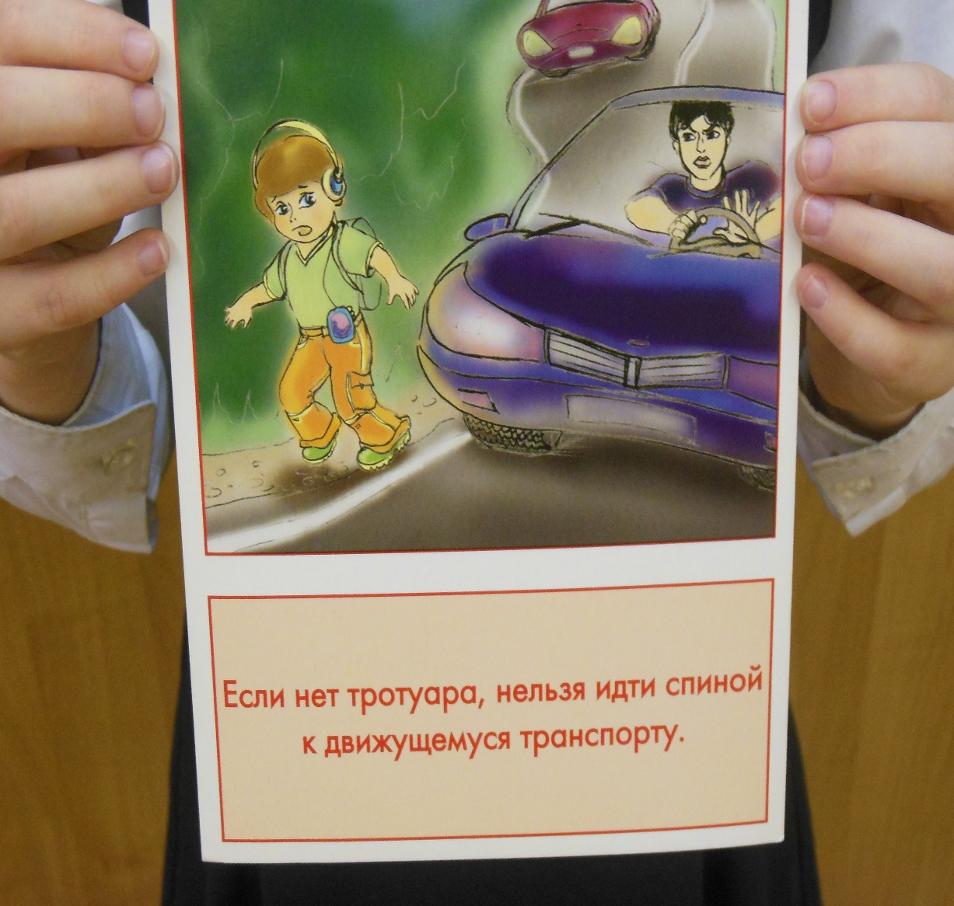
На шоссе идём по краю – Это правильно, я знаю. А машины – нам навстречу. Тоже правильно, замечу. Мы по правилам с тобой Принесём грибы домой!

Slide 8
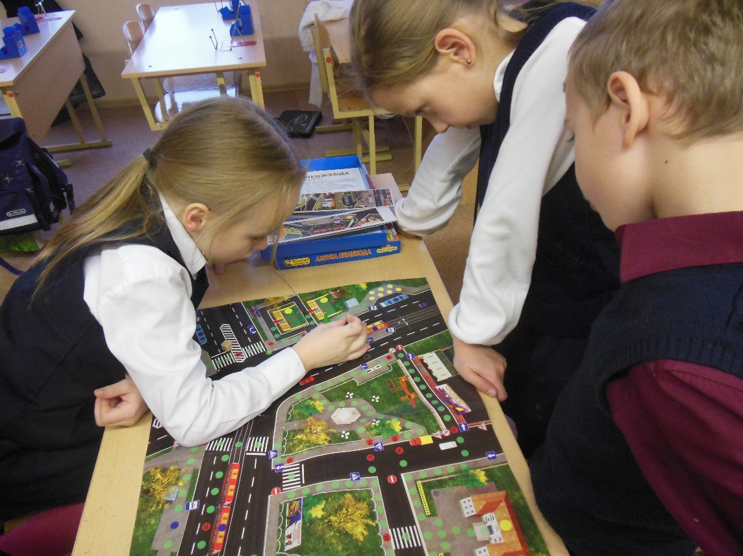
Дорогие ребята! Выходя из подъезда своего дома, вы из просто мальчиков и девочек превращаетесь в полноценных участников дорожного движения - Пешеходов! Эта игра поможет вам стать грамотными пешеходами.

